Slide 1



Vestel Evin Akli
@IoT Cloud Team
Kasım 2021
Anıl Gürbüz

Slide 2

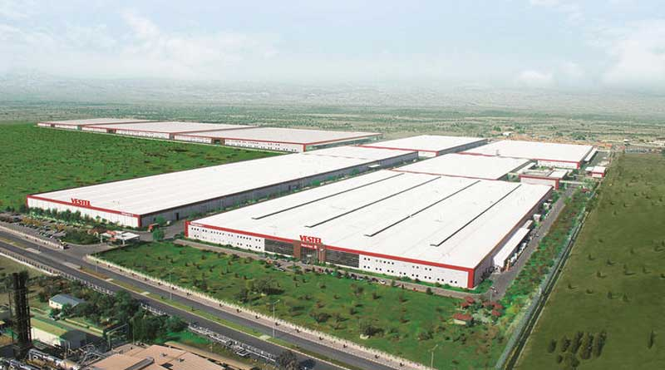
Tüketici Elektroniği
Zorlu Holding’in Amiral Gemisi
Avrupa’nın En Büyük Üretim Tesisi
20 Temel Ürün Kategorisi
Avrupa TV Satışlarında 3üncü
Avrupa Beyaz Eşya Satışlarında 5inci
1600+ Yazılımcı
Beyaz Eşya
Mobil Ürünler
Elektrikli Araç Şarj İstasyonları
Profesyonel Display Çözümleri
LED Aydınlatma
Savunma Sanayii

Slide 3
Üretim
35 M
18 M
25 M
$5 B
Cihaz Üretim Kapasitesi
TV Üretim Kapasitesi
Üretilen Cihaz
Ciro
1.100.000 m²
16 K
$2,5 B
155 Ülke
Üretim Alanı
Çalışan
Türkiye İhracat Şampiyonu
İhracat

Slide 4
IoT Yolculuğu - Hedefler
Akıllı Ürünler
Öncül Bakım
Dijital Dönüşüm
Yeni Ortaklıklar
Tekrar Eden Gelir

Slide 5
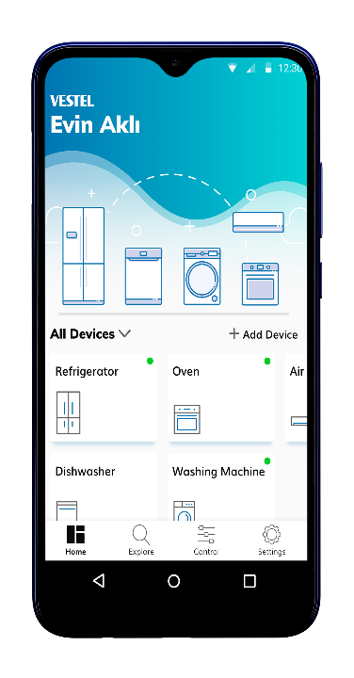
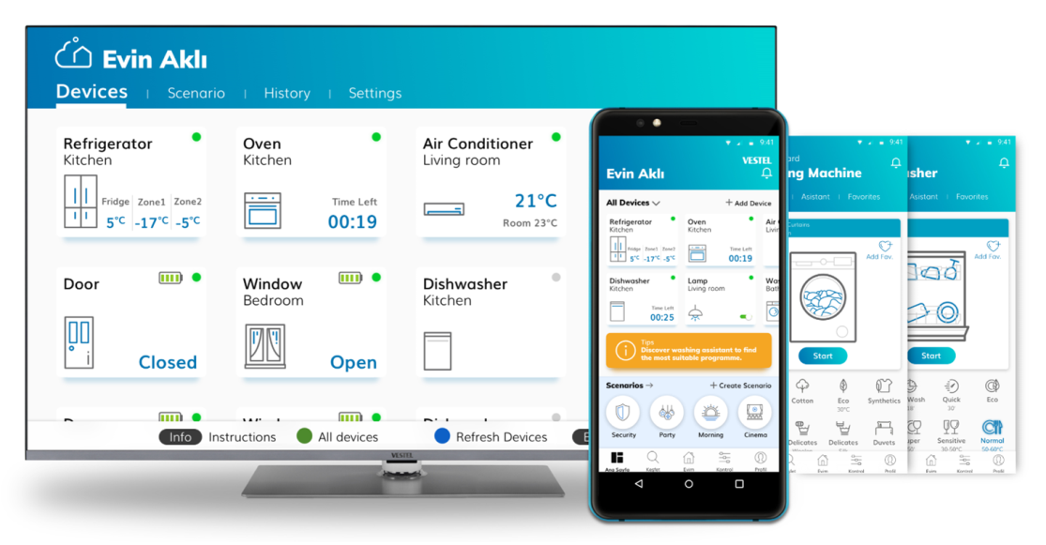
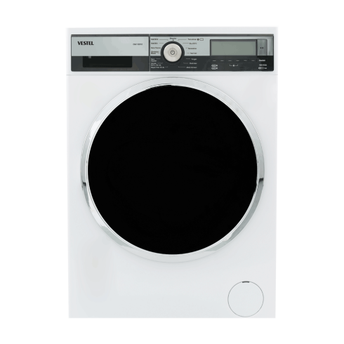


Evin Aklı @ IoT Cloud
Beyaz Eşya + Uygulama

Slide 6
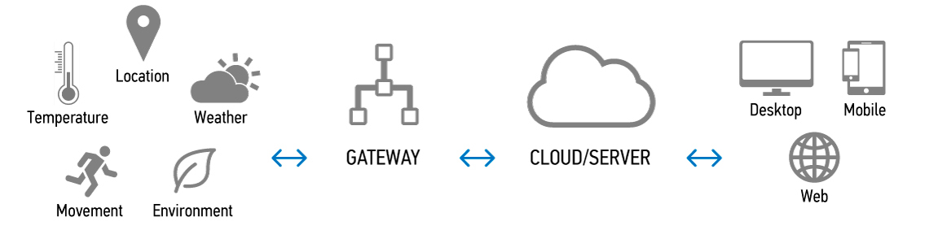
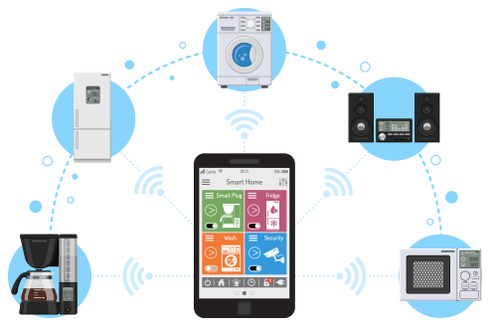
Evin Aklı Akış
Cihazlar sistemi besleyecek şekilde buluta veri gönderirler.
Alınan veriler bulut ortamında veri tabanına yazılır.
Alınan veriler veritabanına yazıldıktan sonra, bağlı olan mobil uygulamalara da gönderilir.
Mobil uygulamalar gerekli değişiklikleri alır.
Son kullanıcılar rahatlıkla cihazlarıyla iletişim sağlarlar.

Slide 7
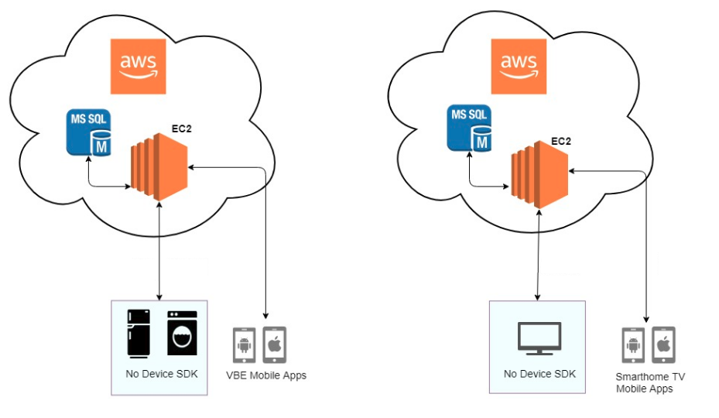
Legacy Architecture

Slide 8
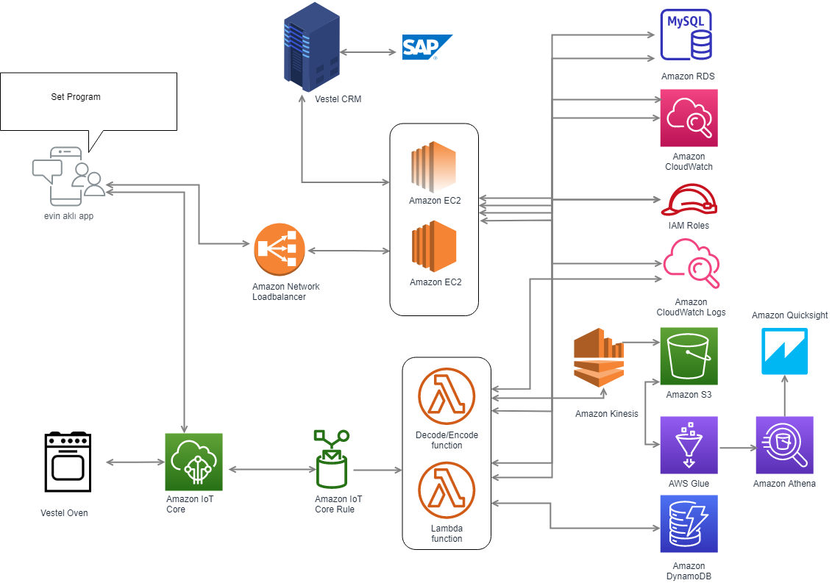
Modernized Architecture

Slide 9
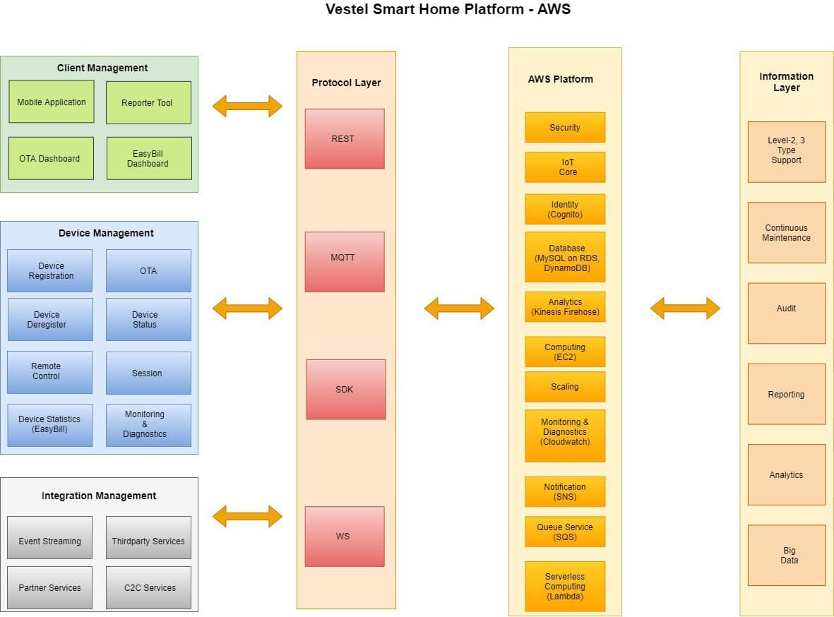

Slide 10
Evin Aklı Bulut Yetenekleri
User / Device Connection
User / Device Management
Rule Management
User Authentication ( OAuth 2.0 )
Scalable architecture
Common Login
Continuous Backups
Real Time Streaming ( RTS )
OTA
Secure Connection & Communication
KVKK Compliant
Server / Serverless solutions
Native & Third Party APIs
Debugging / Monitoring

Slide 11
Proje Aşamaları
Ortak Login
- www.vestel.com.tr
- Vestel Evin Aklı
- Diğer ürün gruplarına ait uygulamalar
Veritabanı Modernizasyonu
      MSSQL -> RDS (MySQL)
      DynamoDB
IoT Geçişi
Websocket -> IoT Core
PaaS

Slide 12
Proje Planı
Başlangıç : 23.03.2020
Bitiş: 02.04.2021

Slide 13
Kazanımlar
AWS PaaS mimariye geçişin getirdiği işgücü kazancı sayesinde ile eş zamanlı 3 projeye destek verebiliyor iken şu anda eş zamanlı yürüttüğümüz proje sayısını 6’ya çıkarmış bulunmaktayız.
En büyük etken sunucuların bakımı ile kaybedilen vaktin geri kazanılmış olmasıdır.
PaaS ın sisteme sağladığı çeviklik ile pazardaki ürün çeşitliliğimizi hızlı bir şekilde arttırmış bulunmaktayız.
Buna ek olarak; sunucusuz mimarinin getirdiği maliyet avantajları sayesinde hem ürünün son kullanıcıya yansıyan fiyatlarını makul seviyelere indirmiş hem de şirket karlılığımızı ciddi anlamda artırmış bulunmaktayız.
Yapmış olduğumuz analizler doğrultusunda proje geliştirme maliyetinin satış adetlerinde beklenen artışla birlikte 18 ay içerisinde kendisini amorti etmesini bekliyoruz. Çözümün sahaya çıkmasıyla yapılan lansman sonrasındaki 6 aylık süreçte adetlerdeki artış bu hesabımızı doğrular niteliktedir.

Slide 14
Zorluklar
KVKK regülasyonları
Çözüm: Hibrit modele geçiş
Sahadaki cihazların IoT Core a bağlanması
Çözüm: Cihaz yazılımlarının güncellenmesi (OTA)
OTA desteklemeyen eski tip cihazlar
Çözüm: Limitli sayıdaki bu cihazlar için 1 adet sanal sunucu açık bırakıldı.
Bu tipteki cihaz sayısı artmadığından sunucu ile ilgili herhangi bir geliştirme
eforuna ihtiyaç duyulmamaktadır.

Slide 15
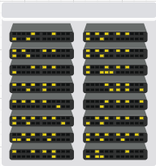


Roller
%10
Vestel CRM Yerel Sunucu
Platform
%90
Amazon Web Services
Geliştirme
Vestel Mühendisleri

Slide 16
Teşekkürler

